Slide 1

23.3.2022

Slide 2


סדר יום
09:00 – פתיחה: גב' אורנה מיטמיגר
09:05 - הצגת תוכנית הגמישות הניהולית: גב' רותי רווה
09:20 - הצגת מבנה המכרז ומענה לשאלות כלליות שנשאלו במסגרת שאלות ספקים: עו"ד אביגדור דנן
10:05 - רישום ספקים למאגר והגשת תוכניות ומענים על גבי המערכת הממוחשבת: גב' לילך אפלטון
10:20 - מערכת גפ"ן: הגשת הצעת מחיר והצגתה למנהל בית הספר – גב' גילה כרמל
10:40 – הפסקה
10:55 - פאנל מקצועי: מענה נוסף לשאלות המשתתפים – גב' אורנה מיטמיגר

Slide 3
תפיסת הגמישות – חזון
קידום האפקטיביות החינוכית בישראל באמצעות הרחבת סמכויות וחופש פעולה למנהלי בתי הספר, לרשויות המקומיות ולמחוזות המשרד, לרבות גמישות בניהול המשאבים, זאת לצורך עמידה ביעדי החינוך

Slide 4
מהלכים מרכזיים
הקצאת סל תקציבי גמיש ודיפרנציאלי לבתי הספר – יסודי וחט"ב
סל תקציבי גמיש לרשויות מקומיות
גמישות פדגוגית וגמישות בארגון הלמידה באופן דיפרציאלי – יסודי וחט"ב
גמישות ניהולית בחט"ע
ליווי דיפרנציאלי לבתי הספר וסל מחוזי גמיש
מערך מדידה והערכה

Slide 5

תוכנית הגמישות הניהולית ביסודי ובחט"ב
מחקרי אפקטיביות ואנליטיקה מתקדמת
בקרה מנהלית ותקציבית
מכרזי מדף משרדיים
מענים באמצעות הרשות
מאגר תוכניות ומענים
כרטיסי אשראי/סליקה
הבנות אוצר ומש"מ
הערכת אפקטיביות
תשלום ודיווח ביצוע
צריכה על פי סלים
בניית ת"ע תקציבית
מיפוי צרכים
תקציב גמיש בית ספרי
הקצאה דיפרנציאלית
איגום
גמישות בתוכנית הלימודים וארגון הלמידה
בניית תוכנית לימודים
שעות גמישות
שיתוף ציבור, תיווך ודברור
ניהול דיגיטלי מקצה לקצה
מערך ליווי דיפרנציאלי
סיווג מוסדות
מדידה והערכה
בקרת איכות על תוכניות ומענים
הכשרות מנהלים

Slide 6
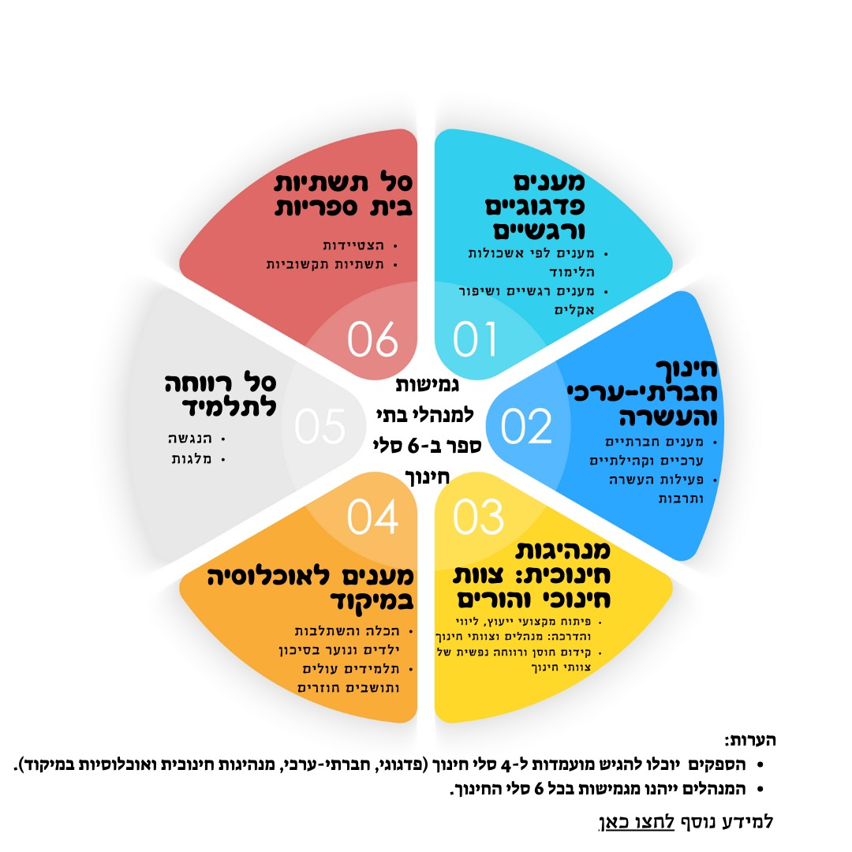
הסלים שינוהלו במערכת גפ"ן

Slide 7
הגדרת מערכת החינוך (עמוד 4)
לעניין מכרז זה, אחד מאלה:
1 . בתי ספר רשמיים.
2 . בתי ספר הפועלים ברישיון כדין לפי חוק פיקוח על בתי-ספר, תשכ"ט1969-
ומתוקצבים על ידי משרד החינוך.
.3 אגף חינוך ברשות חינוך מקומית לרבות השירות הפסיכולוגי-חינוכי.
4 . אגף קידום נוער ברשות חינוך מקומית ובכלל זה מרכז השכלה לנוער נושר ובסיכון.
.5 מתי"א כהגדרתו בחוק חינוך מיוחד, תשמ"ח-1988.
6 . משרד החינוך.

Slide 8
מטרת המאגר
(עמוד 4)
מטרת המאגר היא לאפשר למנהלי בתי הספר לבצע הזמנה של שירות או טובין מהספקים שאושרו על-ידי המשרד ונכללים במאגרים בהתאם לצרכי בית הספר בצורה דיגיטלית, נוחה, מהירה, בשקיפות מלאה ובקרה, ובתמיכה וליווי ככל שיידרש.
‏המשרד שומר לעצמו את הזכות להוסיף/לגרוע/לעדכן סלים ותתי-סלים בהתאם למפורט במסמכי מכרז זה.

Slide 9
אישורים והצהרות (עמוד 6)
האישורים שבמכרז יוגשו על ידי כל המציעים לכל הסלים, כחלק מתהליך הרישום במערכת הממוחשבת.
המערכת הממוחשבת על גביה מתבצע הרישום למאגר תוצג בהמשך המפגש.
‏הקישור למערכת הממוחשבת יפורסם לאחר קבלת תשובות לשאלות המציעים.

Slide 10
דחיית מועד אחרון להגשת הצעות (עמוד 8)
המשרד רשאי, לפי שיקול דעתו, לדחות את המועד האחרון להגשת הצעות/להודיע על מועד הגשת הצעות נוסף/מועדים נוספים.
הודעה על כל החלטה של ועדת המכרזים תפורסם באתר מינהל הרכש, ויצוין בה המועד/ים הנוסף/ים להגשת ההצעות.

Slide 11
אישור זמני לשנת הלימודים תשפ"ג (עמוד 9)
‏עבור שנה"ל תשפ"ג, המשרד שומר לעצמו את הזכות לבדוק בשלב ראשון ומיידי את עמידת התוכנית/המענה בתנאי הסף המפורטים בפרק 2 במכרז עבור כל תת-סל.
הפירוט הנדרש יתבצע על ידי המציע במערכת המקוונת. עמידה בדרישות אלה תקנה לתוכנית/למענה אישור זמני להפעלה בשנת הלימודים תשפ"ג.
‏במהלך תשפ"ג, ובמהלך כל שנה ושנה, יבדוק המשרד את העמידה בכלל הסטנדרטים שנקבעו ושיקבעו. כן רשאי המשרד לבחון משובים שניתנו על איכות התוכנית / המענה שניתן לבתי הספר ע"י המציע.
אם עלה כי יש פגם בהתנהלות הספק או שעלה שיש ליקוי או פגם מבחינה מקצועית, המשרד רשאי להתחשב במידע זה ויקבל החלטה האם להמשיך לכלול את התוכנית/המענה במסלול המתוקצב או להוציאם. החלטת המשרד על נימוקיה תובא לידיעת הספק ותשוקף למנהלי בתי הספר.
בענין זה נוסיף, כי במקרים בהם מנהל/ת בית הספר יבקשו להפסיק הפעלת תוכנית/מענה בבית הספר הוא יהיה רשאי לעשות זאת ובתנאי שנתן הודעה מתאימה למפעיל לפחות 30 ימים מראש.

Slide 12
שינויים ותוספות במכרז (עמוד 9)
המשרד שומר לעצמו את הזכות להוריד ו/או להוסיף סטנדרטים על פי שיקול דעת המשרד והגורמים המקצועיים.
הספקים הרשומים במאגר יקבלו על כך הודעה מסודרת ויתאפשר להם להשלים מידע בדבר עמידתם בסטנדרט החדש, או לחילופין תתאפשר הגשת הצעות נוספות, לפי לוח הזמנים שתקבע וועדת המכרזים.
יודגש, גם ספקים הרשומים במאגר ייבחנו בהתאם לסטנדרטים המעודכנים כתנאי להישארות במאגר לקראת שנת הלימודים הבאה.

Slide 13
פתיחת המאגר לרישום (עמוד 9)
מפעילי תוכניות יוכלו לפנות למשרד באופן שוטף בבקשה להצטרף למאגר התוכניות והמענים. ועדת המכרזים תקבע מועדים מסוימים בשנה בהם יתבצע בפועל עדכון המאגר. וועדת המכרזים תודיע על החלטותיה בנושא זה באמצעות המערכת הממוחשבת של המאגר ובהתאם להנחיות החשב הכללי.
‏המשרד יבדוק את ההצעות שיתקבלו באופן שוטף. וועדת המכרזים תדון בממצאי בדיקת כל ההצעות שהתקבלו לפחות פעמיים בשנה.

Slide 14
פסילת הצעה או ביטול זכייה (עמוד 10)
המשרד רשאי לפסול הצעה או לבטל זכיה במכרז בכל מקרה שבו קיימת כנגד המציע או אורגן אצל המציע, חקירה או הוגש נגדו כתב אישום או שהורשע בעבירה שמפאת מהותה, חומרתה או נסיבותיה, ובכלל זה עבירות שעניינן פגיעה בתחרות או תיאום הצעות, והמציע אינו ראוי לשמש כספק במכרז זה.
המשרד רשאי לפסול הצעה או לבטל זכיה במכרז במקרים שבהם קיים מידע לפיו נותן השירות סיפק שירות שלא לפי שביעות רצון הגורמים המקצועיים מקבלי השירות או שחרג מהותית מתנאי שנקבעו למתן השירות או שחרג מנוהלי משרד החינוך ביחס לשירותים אותם נתבקש לספק.

Slide 15
גריעת תוכנית / מענה מהמאגר (עמוד 10)
‏וועדת המכרזים רשאית לגרוע מהמאגר נותן שירותים בהתקיים אחד מהמקרים הבאים:
• אם השרות שנתן לבית הספר או למשרד החינוך אינו לשביעות רצון הגורמים
המקצועיים ו/או מזמיני השרות.
• אם ביצע את הפעילות בניגוד לדרישות המאגר.
• אם הציב כח אדם (מפעיל נותן שירות) בניגוד לדרישות המאגר.
• כל חריגה מהותית מתנאי המאגר.
• כל אי עמידה בנוהלי משרד החינוך ביחס לשירותים נשוא המאגר.
• אם יתגלו ניגודי עניינים בין נותן שרות לבין בית הספר.
• אם הוגש נגדו כתב אישום או הורשע בפלילים.
• אם ניתנה הוראה של החשכ"ל לגרוע תחום כלשהו (על כל נותני השירותים
הכלולים בו).

Slide 16
משתמשים נוספים במאגר (עמוד 11-12)
‏מובהר כי המאגר יוכל לשמש גם את יחידות המשרד כמאגר ספקים וההתנהלות מולו מטעם המשרד תהיה על-פי הוראות התכ"מ בדבר מאגר ספקים ולפי כל דין.
‏עוד מובהר כי רשויות מקומיות ובעלויות תוכלנה לעשות שימוש במאגר, בהתאם לכללי ההתקשרויות החלים עליהן.

Slide 17
הצהרה של עמותה על אי בקשת תמיכה
(עמוד 92)
אני הח"מ מצהיר ומתחייב לא להגיש במסגרת מכרז זה הצעות לפעילויות עבורן אני מקבל תמיכה/תקצוב מהמשרד, או הכלולות במבחני התמיכה/התקצוב התקפים והפעילים במשרד, בהתאם לרשימה המצורפת, כפי שתתעדכן מזמן לזמן ותפורסם על ידי המשרד. ככל שיימצא כי הוגשו הצעות עבור פעילויות מתוקצבות/נתמכות, המשרד יהיה רשאי לפסול אותן ולא להכליל את ההצעות במאגר.

Slide 18


מדינת ישראל, משרד החינוך
מכרז הקמת מאגר
ספקי תוכניות ומענים
עבור מערכת החינוך
שלבי הגשה במערכת

Slide 19
הגשת הצעות למרכז מאגר התוכניות והמענים
1
ארגון חדש במערכת
מתחיל מכאן
הרשאה למערכת
2
הוספת מענה/תוכנית
ארגון קיים במערכת
מתחיל מכאן
הגשת הצעה למרכז
4
3
טופס מינהלי
(ברמת ארגון)
שיוך המענה/התוכנית לתת סל
5
הזנת מחירון ואזורי פעילות

Slide 20

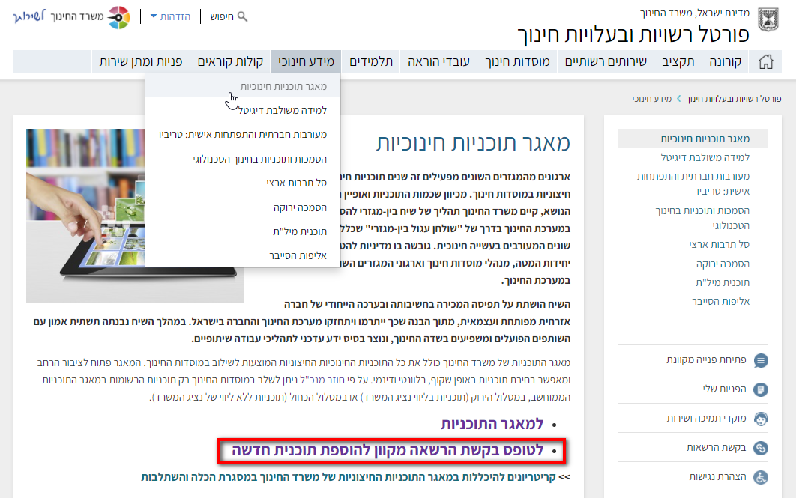
1
הרשאה למערכת (רישום) > הוספת מענה/תוכנית > שיוך מענה/תוכנית לתת סל + מילוי טופס מינהלי
שלב זה מיועד עבור ארגון חדש שטרם קיבל הרשאה למערכת
טופס קבלת ההרשאה נמצא בפורטל בעלויות ורשויות > מידע חינוכי > מאגר התוכניות בקישור: https://pob.education.gov.il/MeydaHinuchi/Pages/educational-programs.aspx
לאחר סיום בדיקת טופס ההרשאה יתקבל דוא"ל עם הנחיות לכניסה למערכת וקישור למערכת

Slide 21
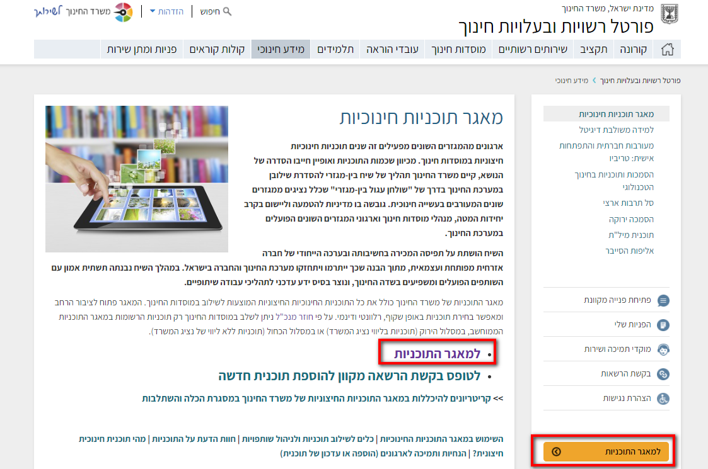
2
הרשאה למערכת (רישום) > הוספת מענה/תוכנית > שיוך מענה/תוכנית לתת סל + מילוי טופס מינהלי
הוספת מענה/תוכנית תתאפשר רק למשתמש שהשלים את הסעיף הקודם (קבלת ההרשאה)
הכניסה למערכת באמצעות הקישור שיתקבל במייל או מאחד הקישורים המופיעים כאן בפורטל

Slide 22

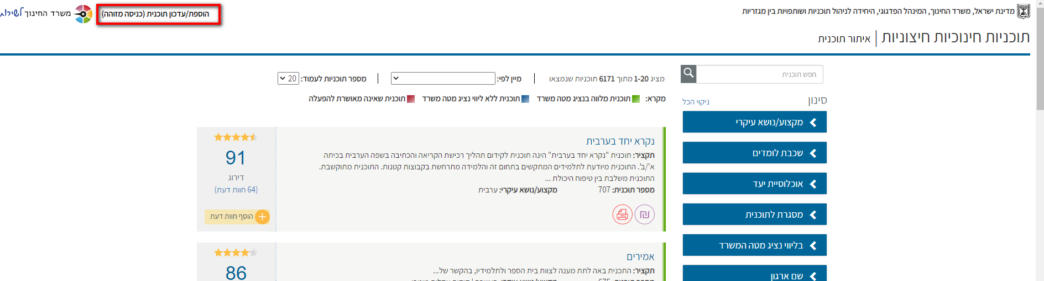
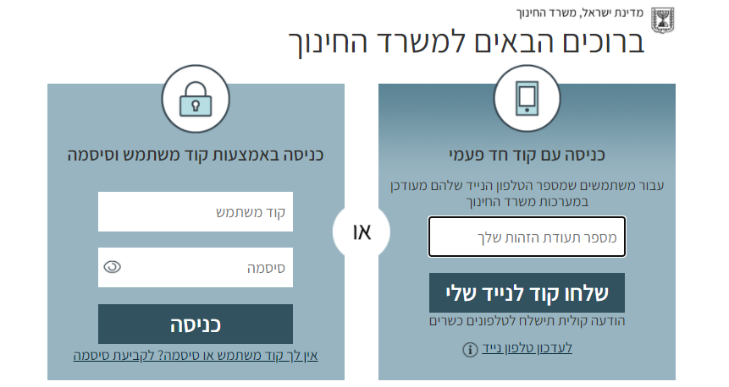
2
הרשאה למערכת (רישום) > הוספת מענה/תוכנית > שיוך מענה/תוכנית לתת סל + מילוי טופס מינהלי
יש ללחוץ על
כניסה מזוהה באמצעות הקישור בצד שמאל
2. הכניסה באמצעות קוד אימות חד פעמי או עם קוד המשתמש והסיסמה

Slide 23
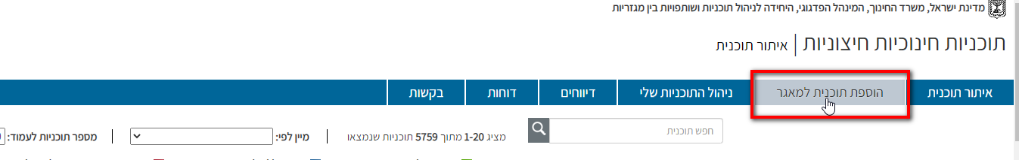
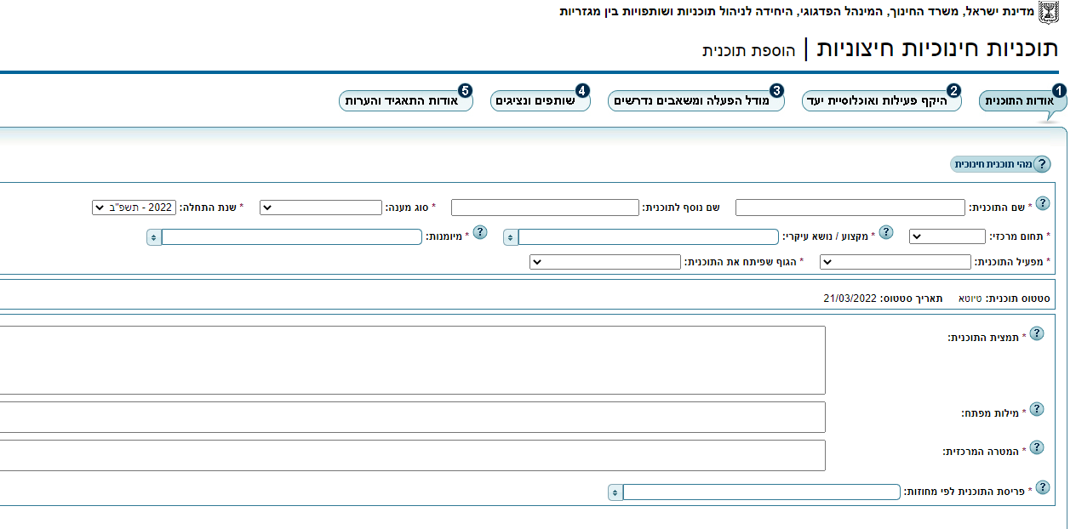
2
הרשאה למערכת (רישום) > הוספת מענה/תוכנית > שיוך מענה/תוכנית לתת סל + מילוי טופס מינהלי
1. להוספת תוכנית/מענה חדש יש ללחוץ על "הוספת תוכנית למאגר"
2. יש להזין את כל פרטי המענה/התוכנית הנדרשים

Slide 24
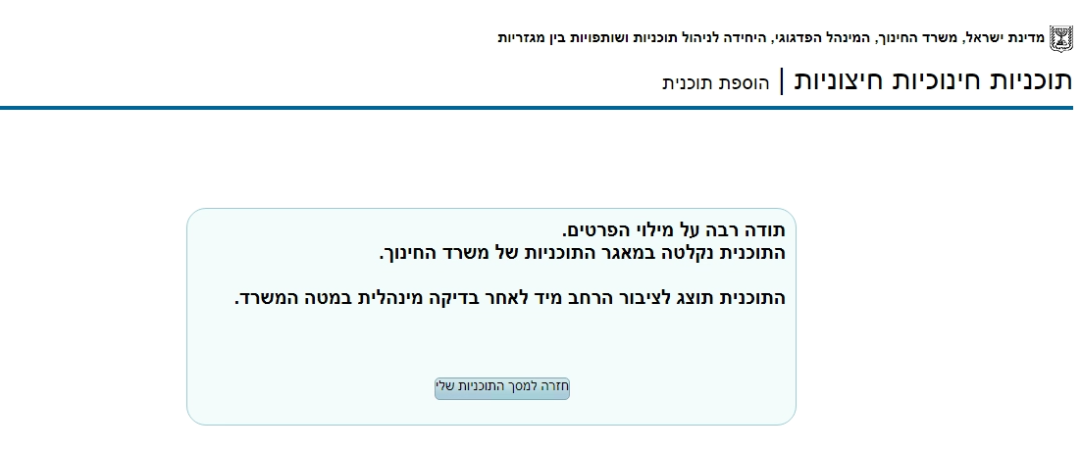
2
הרשאה למערכת (רישום) > הוספת מענה/תוכנית > שיוך מענה/תוכנית לתת סל + מילוי טופס מינהלי
בסיום תהליך ההזנה תתקבל הודעה על קליטת מענה/התוכנית במערכת
!
השלבים שצוינו עד כה רלוונטיים למשתמשים חדשים שטרם הזינו מענה/תוכנית במערכת

Slide 25
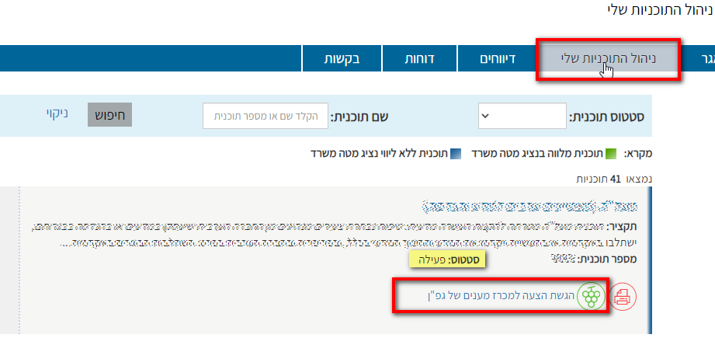
3
הרשאה למערכת (רישום) > הוספת מענה/תוכנית > שיוך מענה/תוכנית לתת סל + מילוי טופס מינהלי
לשיוך המענה/התוכנית לתת סל, יש להיכנס לדף "ניהול התוכניות שלי" וללחוץ על הגשת הצעה למכרז תוכניות ומענים.
!
לתשומת ליבך! ניתן לשייך את התוכנית/המענה לתת סל רק לאחר הפיכת התוכנית לפעילה במערכת

Slide 26
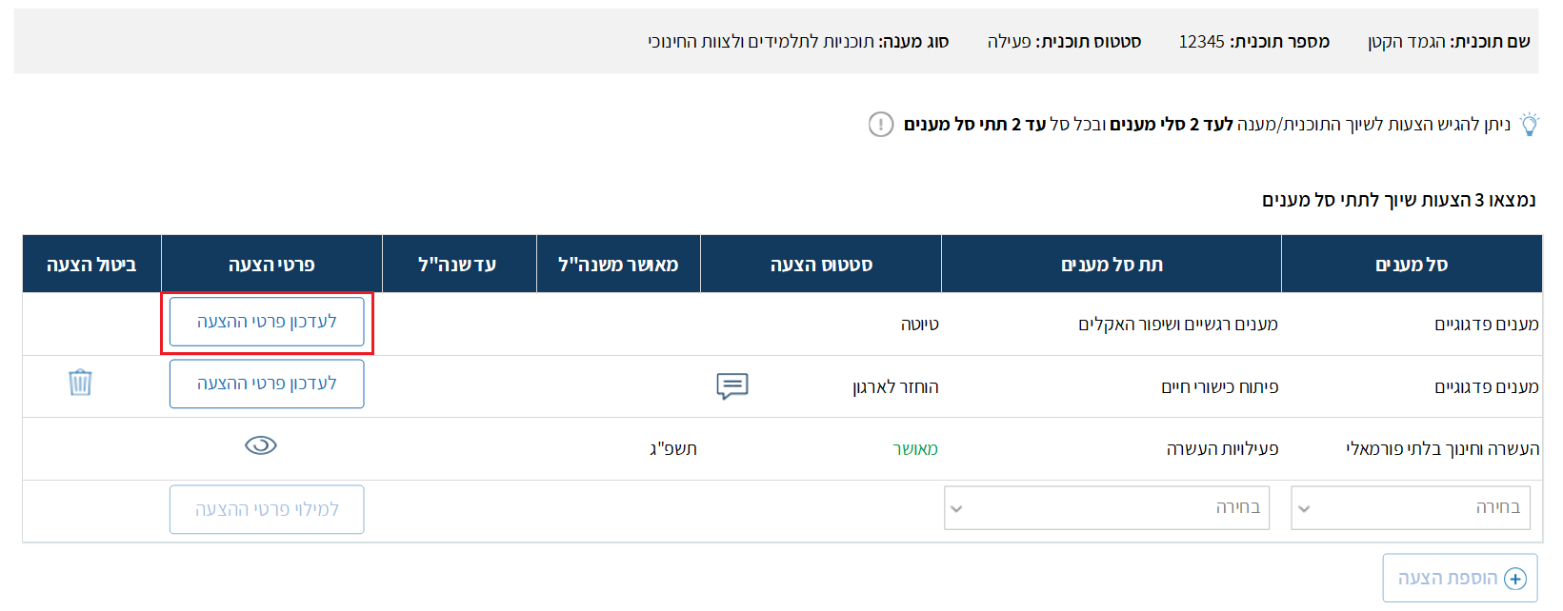
3
הרשאה למערכת (רישום) > הוספת מענה/תוכנית > שיוך מענה/תוכנית לתת סל + מילוי טופס מינהלי
!
עבור שיוך תוכנית/מענה לתת סל נוסף, יש להוסיף הצעה חדשה (רשומה חדשה בטבלה).
ניתן להגיש כל תוכנית/מענה לעד שני סלים ועד שני תתי סלים בכל סל.

Slide 27
3
הרשאה למערכת (רישום) > הוספת מענה/תוכנית > שיוך מענה/תוכנית לתת סל + מילוי טופס מינהלי
  רשימת הסעיפים למילוי (ייתכנו עדכונים בסעיפים המוצגים)
מידת ההתאמה והרלוונטיות של התוכנית/המענה לתת הסל
מספר שנות הניסיון של המציע בהפעלת התוכנית/המענה
שמות הממליצים כולל פרטי הקשר
סוג ההכשרה של מפתח התוכנית/המענה ו/או המפעילים בשטח, כמפורט בתת הסל הרלוונטי. חובה לצרף קובץ כנדרש
התוכנית/המענה בהלימה ליעדי משרד החינוך ולמטרות החינוך הממלכתי המפורטות בחוק (כן/לא)
התוכנית/המענה מתאימים מבחינת התכנים והייעוד לתלמידים או לאנשי צוות חינוכי (כן/לא)
התוכנית/המענה מותאמים לשכבות הגיל המוצעות, בהתאם למפורט במכרז (כן/לא)
התוכנית/המענה מונגשים על פי הנדרש בחוק (כן/לא)
התוכנית/המענה פועלים בהתאם לתקני הבטיחות העדכניים הנדרשים לפעילות המוצעת (כן/לא)
בפרסומי התוכנית/המענה ובחומרי התוכנית/המענה לא מתבצעת פעילות מסחרית או פרסומת מסחרית (כהגדרתה במסמכי המאגר) מכל סוג שהוא או מתן וקבלת חסות לכל גורם שהוא
התוכנית/המענה יועברו רק בשפת ההוראה בבית הספר (כגון: ערבית/ערבית)
מטרות התוכנית/המענה
ההתאמה בין ההכשרה למומחיות הנדרשת להפעלת התוכנית/המענה
העקרונות המנחים, שיטות העבודה והמומחיות העומדים בבסיס התוכנית/המענה המוצעים
מדדי תוצאה לתוכנית/מענה והקשר בינם לבין מטרות התוכנית/המענה
התייחסות לאחד או יותר מהסעיפים הנוספים הרלוונטיים לתת סל זה (הסעיפים הרלוונטיים בכל תת סל מודגשים בצהוב במסמך המצורף)
יש לקרוא את המסמך המצורף בנושא ביטוח. במידה והתשובה לאחד או יותר מן הסעיפים המופיעים במסמך היא "כן", סמן בהתאם ופרט בהרחבה. במידה וסומן "כן", הבקשה תועבר להמשך טיפול מול חברת הביטוח

Slide 28
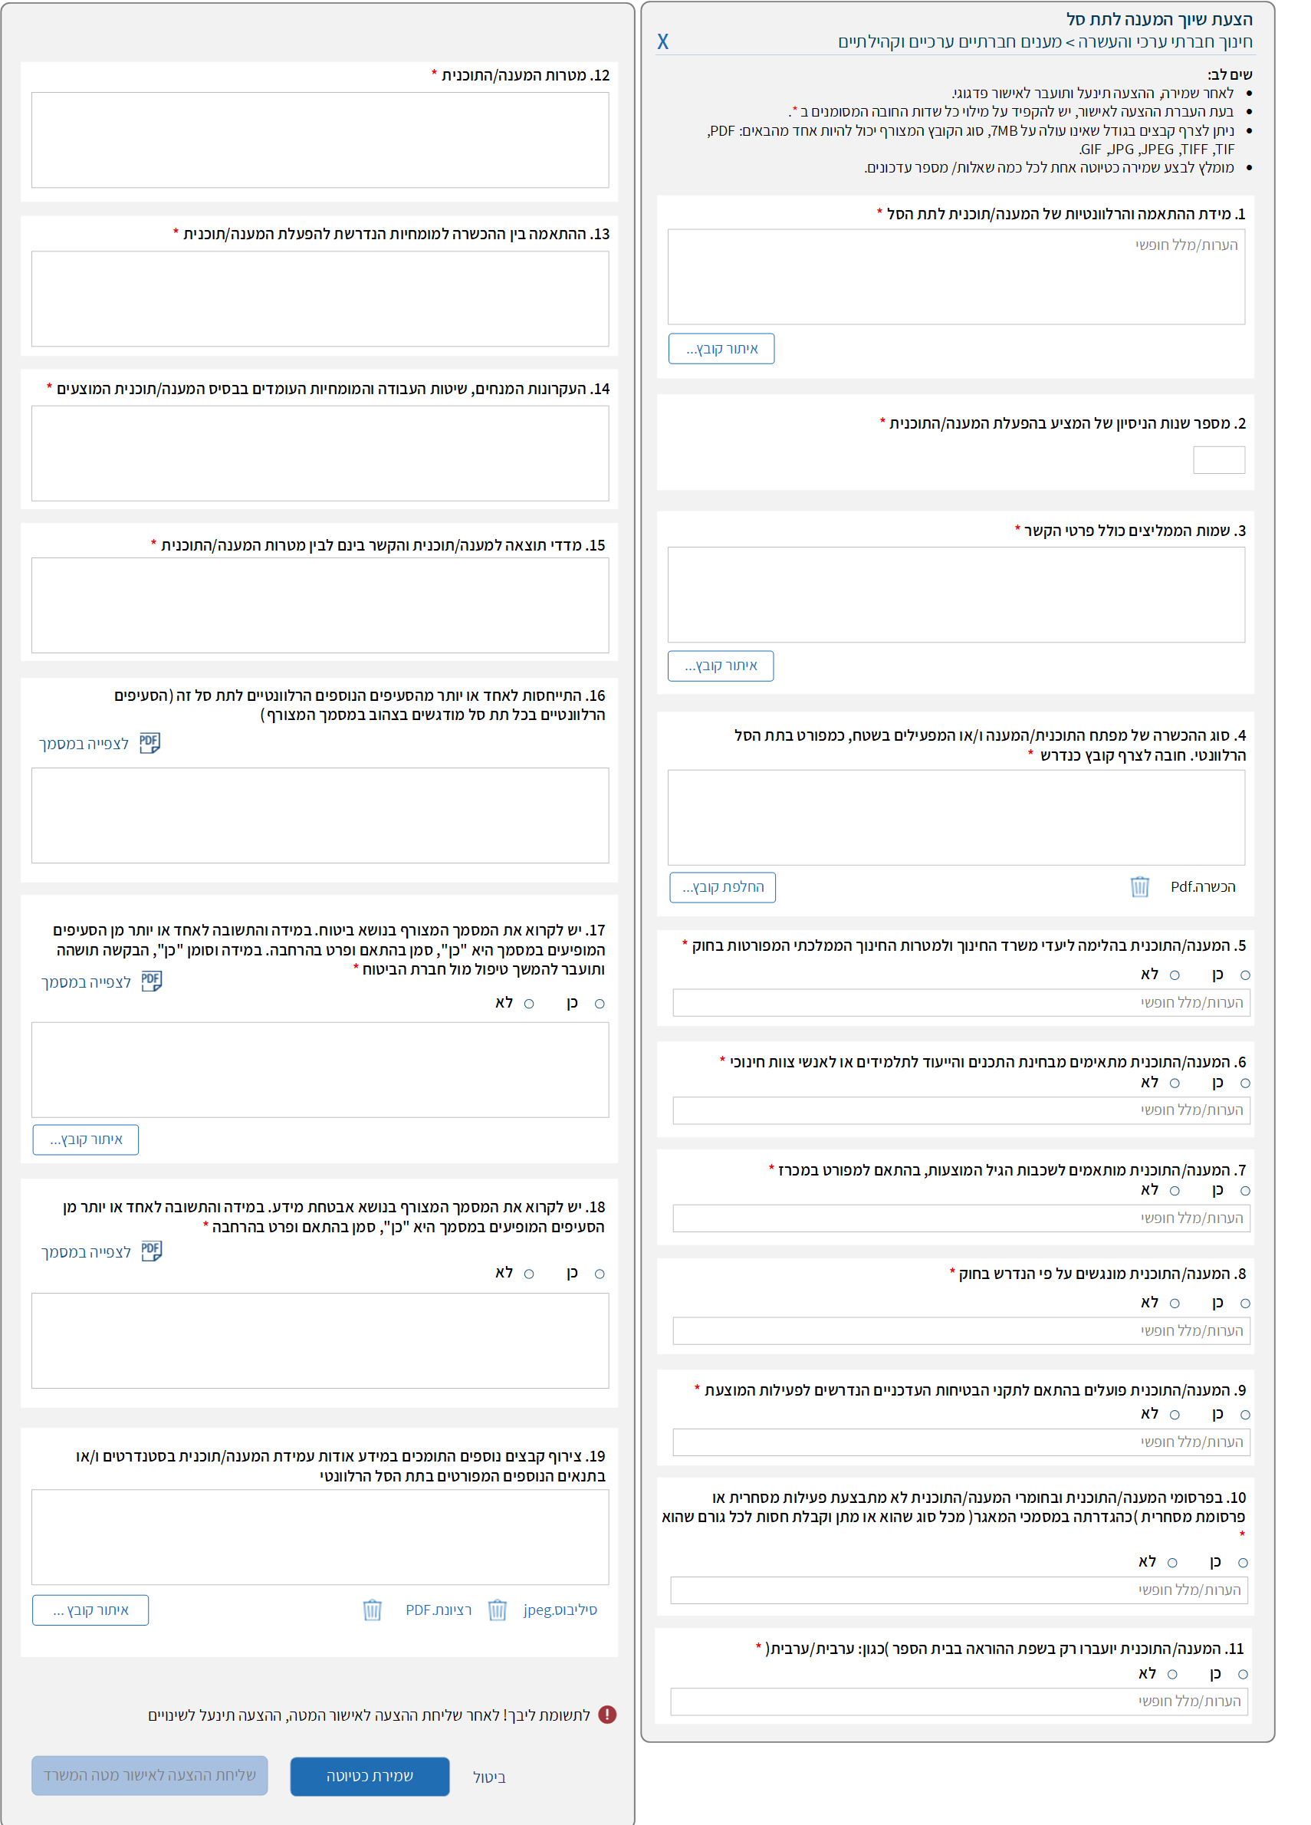
3
הרשאה למערכת (רישום) > הוספת מענה/תוכנית > שיוך מענה/תוכנית לתת סל + מילוי טופס מינהלי
רשימת הסעיפים כפי שיופיעו במערכת

Slide 29
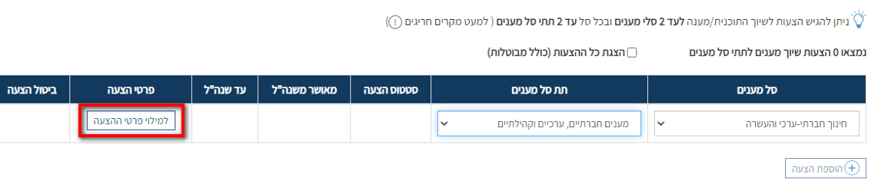
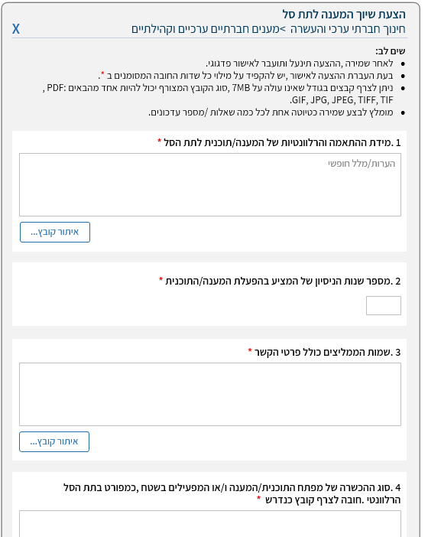
3
הרשאה למערכת (רישום) > הוספת מענה/תוכנית > שיוך מענה/תוכנית לתת סל + מילוי טופס מינהלי
דגשים במילוי פרטי ההצעה
  יש להקפיד על מילוי כל שדות החובה ולהעלות מסמכים
  רלוונטיים.
  לאחר שליחת ההצעה לבדיקה לא יתאפשרו שינויים
  בהצעה.
  מטעמי אבטחת מידע וכדי למנוע איבוד מידע שנשמר,
  מומלץ להכין מראש את הנתונים והמסמכים הנדרשים,
  ולבצע שמירה אחת לכל כמה פעולות
  תוכנית/מענה שישיבו "כן" בסעיף הביטוח
  (נספח 15 במכרז), בקשתם תועבר להמשך טיפול מול
  חברת הביטוח והכנת טופס ביטוחי רלוונטי עבורם.

Slide 30
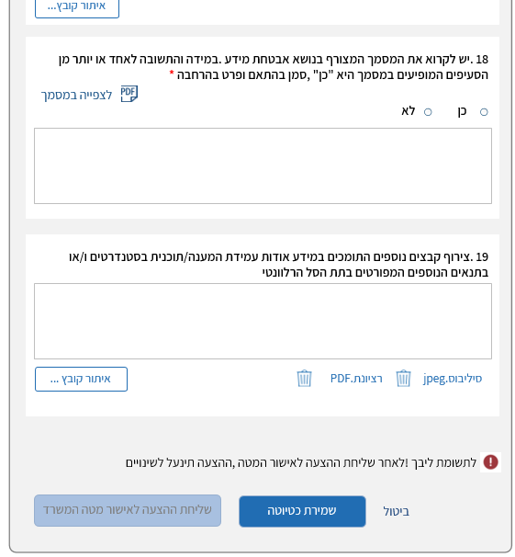
3
הרשאה למערכת (רישום > הוספת מענה/תוכנית > שיוך מענה/תוכנית לתת סל + מילוי טופס מינהלי
ניתן לשמור כטיוטה ולחזור ולעדכן לאחר מכן.
בסיום, יש לשלוח את ההצעה לבדיקה ואישור הוועדה

Slide 31
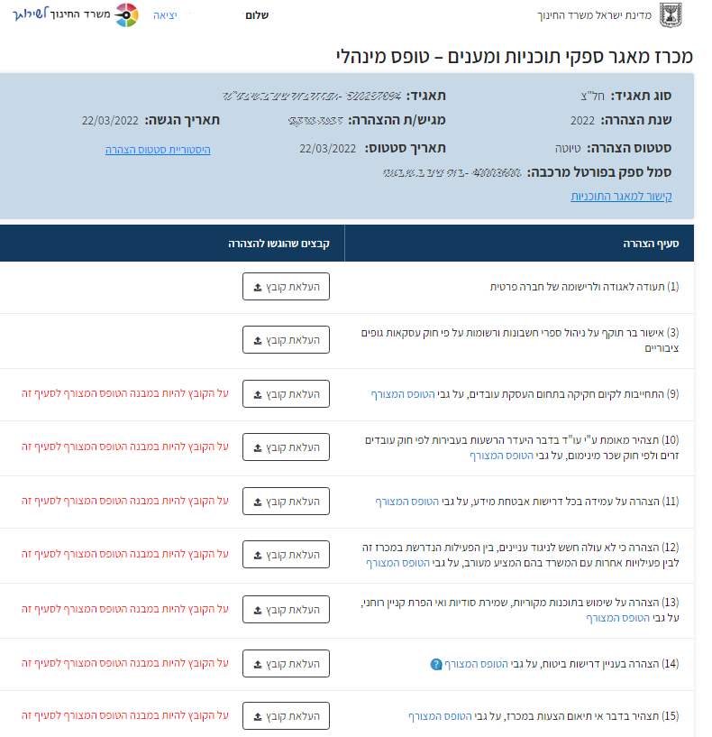
4
הרשאה למערכת (רישום > הוספת מענה/תוכנית > שיוך מענה/תוכנית לתת סל + מילוי טופס מינהלי
  הטופס המינהלי נדרש למילוי פעם אחד עבור הארגון
  עבור כל סעיף בטופס יש להקפיד על הורדת תבנית מתאימה
  לקובץ אותו יש למלא ולצרף כנגד אותו סעיף
  ייתכנו עדכונים בסעיפים המוצגים

Slide 32
4
הרשאה למערכת (רישום) > הוספת מענה/תוכנית > שיוך מענה/תוכנית לתת סל + מילוי טופס מינהלי
רשימת הסעיפים ע"פ סוג הארגון
מס' אישור | אישור | עמותה | חברה עסקית | עוסק פטור/מורשה
1 | תעודה לאגודה ולרישומה של חברה פרטית | 0 | 1 | 0
2 | פלט עדכני של רישום העמותה אצל רשם רשמי בישראל | 1 | 0 | 0
3 | אישור בר תוקף על ניהול ספרי חשבונות ורשומות על פי חוק עסקאות גופים ציבוריים | 1 | 1 | 1
4 | תעודה לרישומה של עמותה | 1 | 0 | 0
5 | אישור ניהול תקין מטעם רשם העמותות | 1 | 0 | 0
6 | אישור מרו"ח של העמותה - האם ההצעה תהיה חייבת/פטורה ממע"מ לעניין מכרז זה | 1 | 0 | 0
7 | הצהרה של עמותה על אי הגשת בקשת תמיכה, על גבי הטופס המצורף (נספח 7) | 1 | 0 | 0
9 | התחייבות לקיום חקיקה בתחום העסקת עובדים, על גבי הטופס המצורף (נספח 9) | 1 | 1 | 1
10 | תצהיר מאומת ע"י עו"ד בדבר היעדר הרשעות בעבירות לפי חוק עובדים זרים ולפי חוק שכר מינימום, על גבי הטופס המצורף (נספח 10) | 1 | 1 | 1
11 | הצהרה על עמידה בכל דרישות אבטחת מידע, על גבי הטופס המצורף | 1 | 1 | 1
12 | הצהרה כי לא עולה חשש לניגוד עניינים, בין הפעילות הנדרשת במכרז זה לבין פעילויות אחרות עם המשרד בהם המציע מעורב, על גבי הטופס המצורף (נספח 12 | 1 | 1 | 1
13 | הצהרה על שימוש בתוכנות מקוריות, שמירת סודיות ואי הפרת קניין רוחני, על גבי הטופס המצורף (נספח 13) | 1 | 1 | 1
14 | הצהרה בעניין דרישות ביטוח, על גבי הטופס המצורף (נספח 15 ואופציונלית 15א) | 1 | 1 | 1
15 | תצהיר בדבר אי תיאום הצעות במכרז, על גבי הטופס המצורף (נספח 16) | 1 | 1 | 1
16 | התחייבות לפעול לפי הוראות חוק למניעת העסקה של עברייני מין במוסדות מסוימים, התשס"א-2001 (ההנחיות חלות גם על מתן שירות מקוון/מרחוק) | 1 | 1 | 1
17 | הצהרה על הפעלת תוכניות או מענים באופן שאינו עומד בסתירה למטרות החינוך הממלכתי, על גבי הטופס המצורף | 1 | 1 | 1

Slide 33
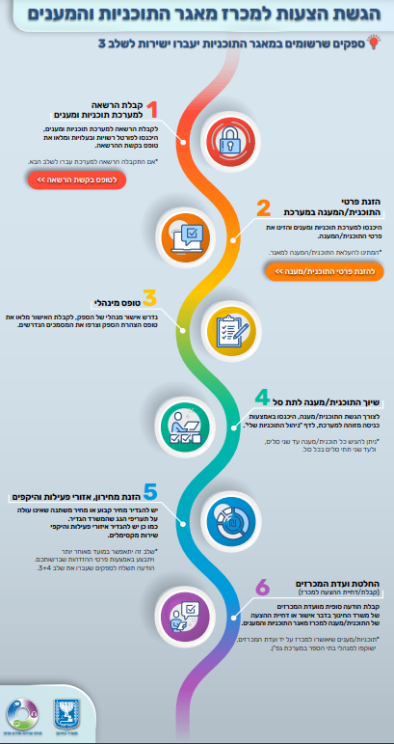

Slide 34
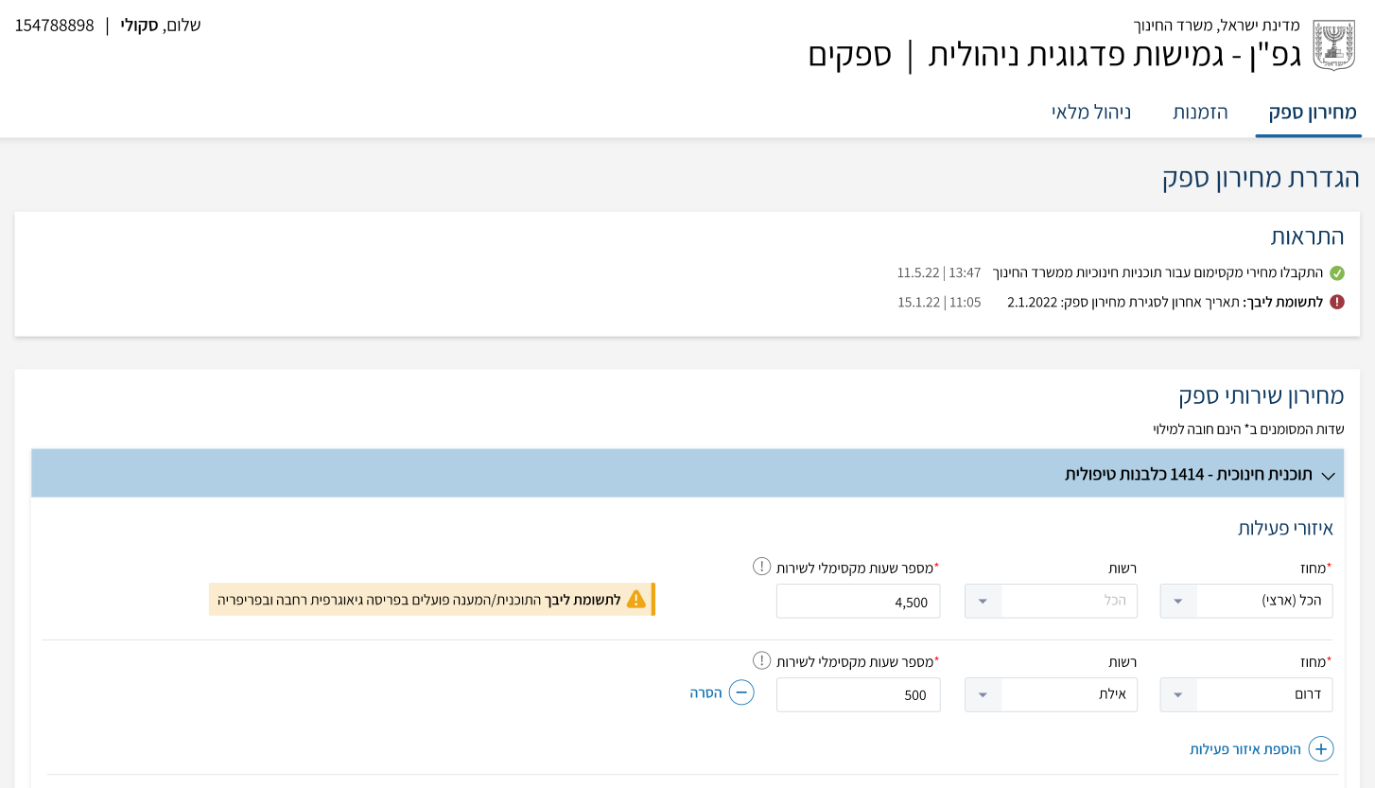

Slide 35
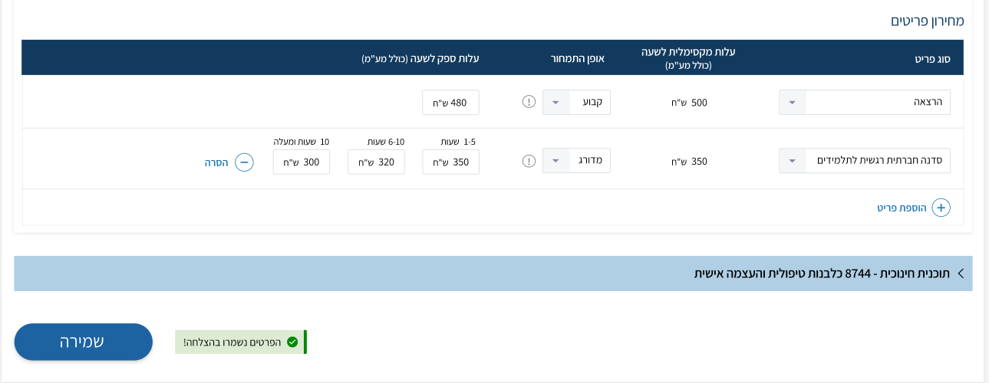

Slide 36
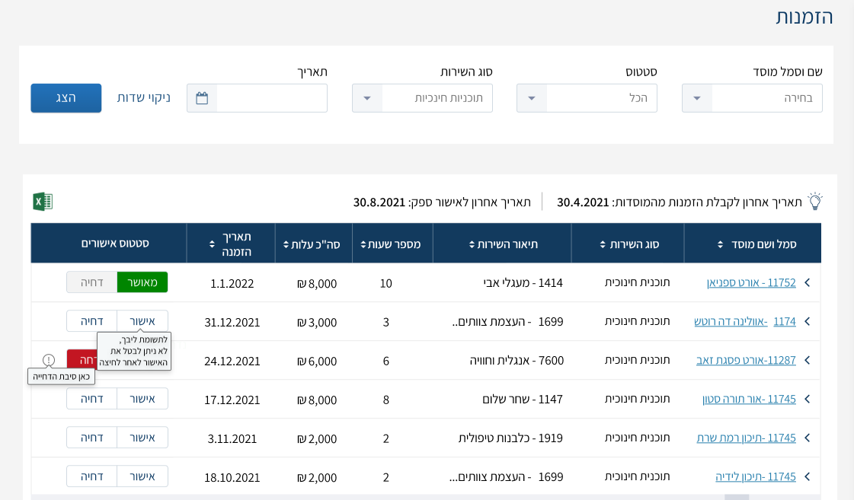

Slide 37
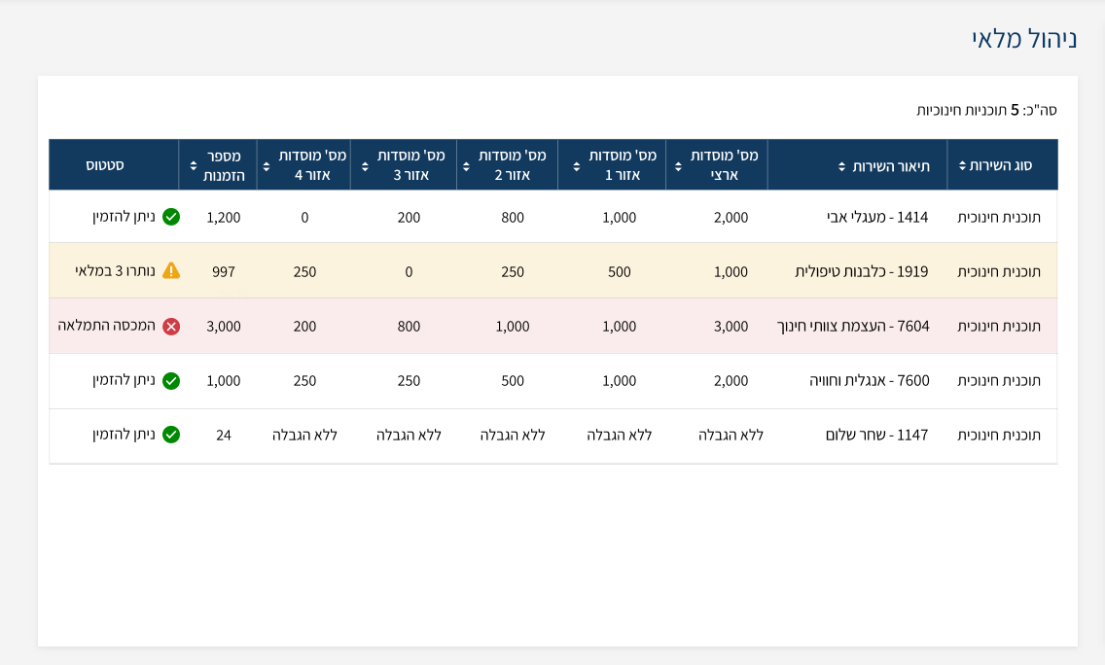

Slide 38
מסמכי מנהל

Slide 39
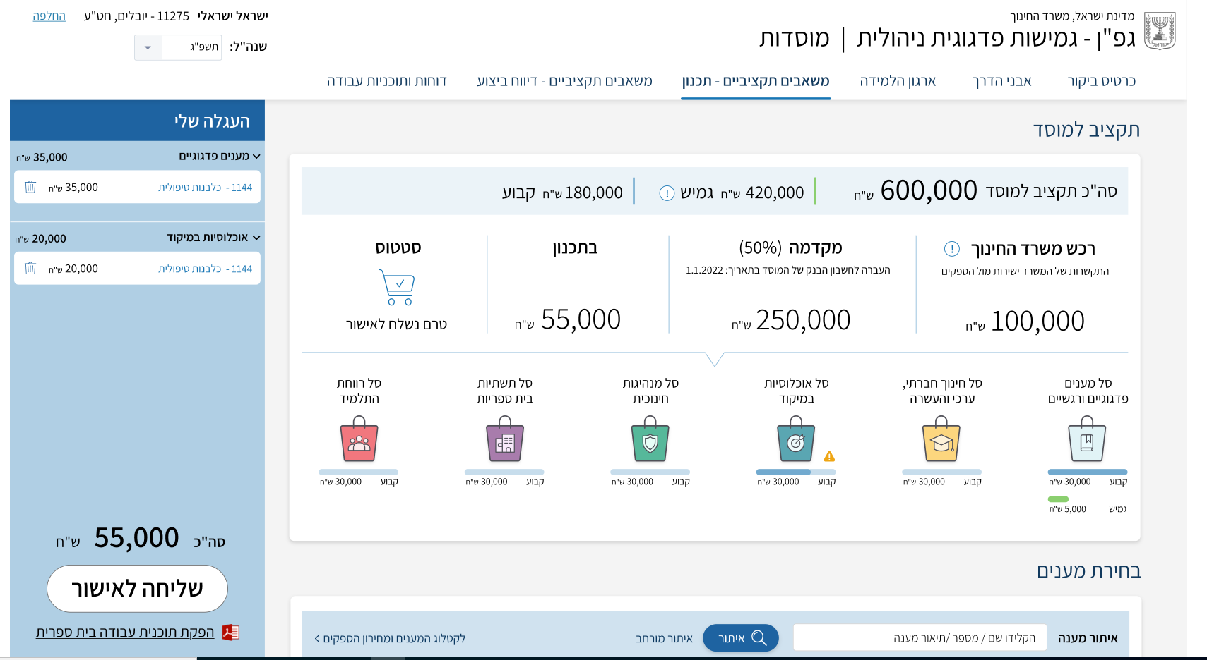

Slide 40
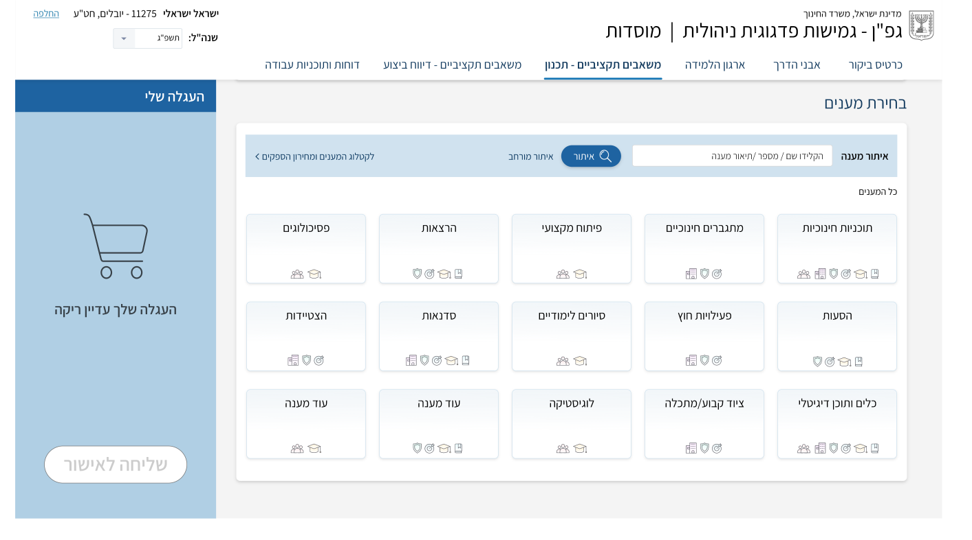

Slide 41
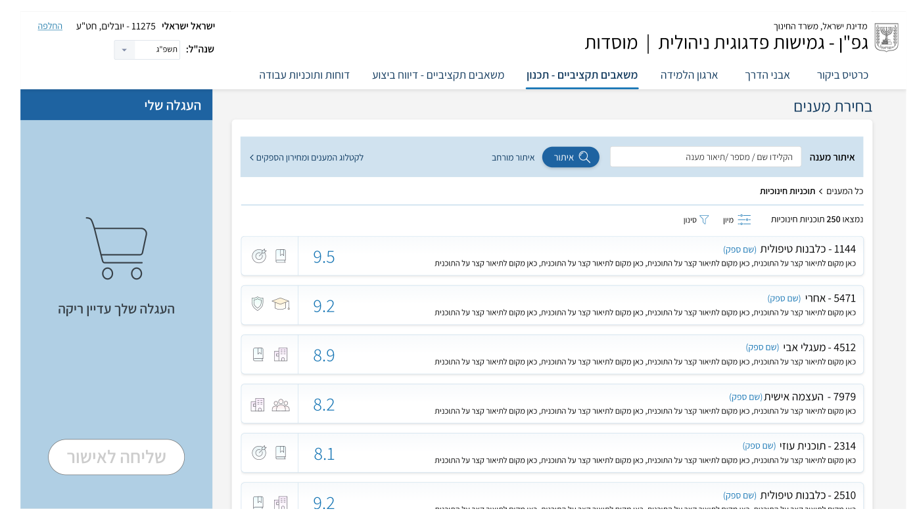

Slide 42
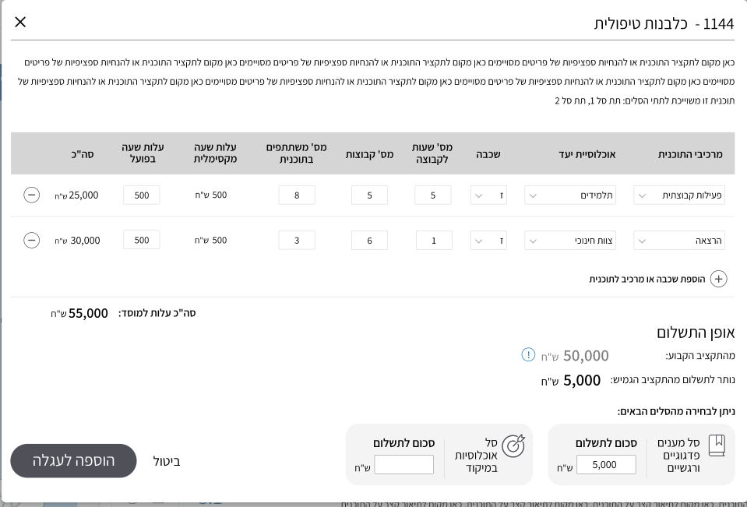

Slide 43
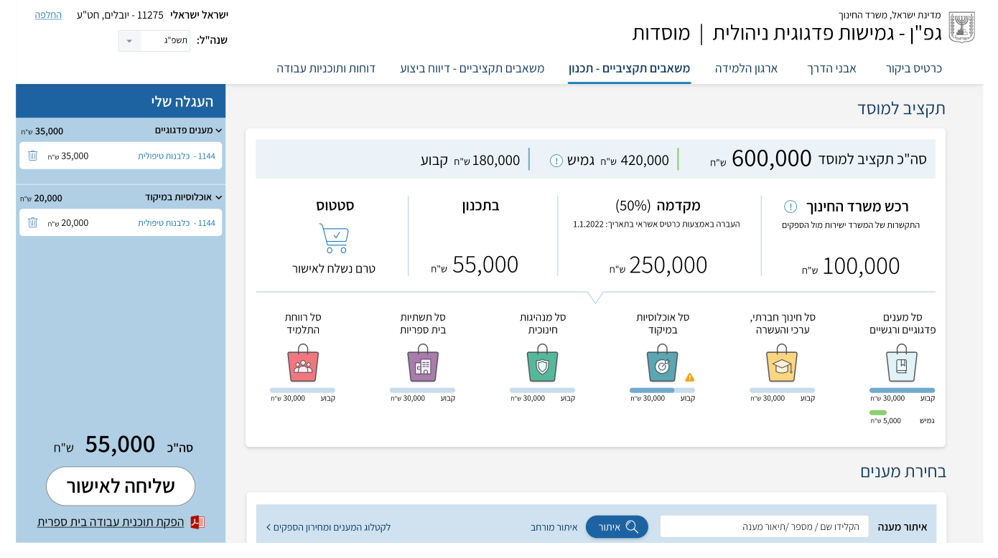

Slide 44
הפסקה
(15 דקות)

Slide 45
מענה לשאלות
טלפון המוקד- 6552*
(הקו מתוכנן להיפתח ב29/3)

